Slide 1

بسم الله الرحمن الرحيم تحدي الشعر العربي د. أحمد إبراهيم أحمد عمر 7 مايو 2022

Slide 2
الهدف من المشروع
الهدف من المشروع هو استخدام الذكاء الاصطناعي وتحديدا تقنية التعلم العميق عبر الخلايا العصبونية لتصنيف الشعر العربي حسب بحور الشعر المختلفة.
حيث تتيح هذه التقنية الفرصة لاستخدام نصوص الشعر الموجودة علي الإنترنت لعمل نموذج رياضي آلي يستطيع التعلم من هذه النصوص ثم يستخدم المعرفة المكتسبة من خلال التعلم لتصنيف ابيات الشعر آليا حسب بحور الشعر.

Slide 3
المشكلة المستهدفة من الحل
تلخص المشاكل التي يمكن حلها بإستخدام تقنية التعلم العميق في الآتي:
أولا: النصوص غير المشكولة، حيث تتعرف هذه التقنية علي البحر عبر الكلمات بغض النظر عن أنها مشكولة ام لا فليس من الضروري أن يكون النص مشكولا كما هو الحال في اغلب النصوص الموجودة علي الإنترنت.
ثانيا: التقطيع العروضي، لا توجد حاجة للقيام بهذه العملية فالنموذج الآلي يستطيع التعرف علي البحر بعد تعلم الآلة من النصوص الموسومة أثناء عملية التدريب. وهذا يوفر الكثير من الجهد ويجنبنا الكثير من الإشكالات التي تحدث في عملية اتمتة القواعد العروضية.
ثالثا: الابيات التي بها علل وأمراض، حيث يكون من الصعب علي البرامج الحاسوبية التي تعتمد علي القواعد العروضية التعرف علي هذه الابيات وقد تحتاج لتغيير أو إضافة للشفرة البرمجية (الكود) لموائمة ذلك. أما هذه التقنية فلن تحتاج إلي لتغيير أو إضافة للشفرة البرمجية لموائمة ذلك.
رابعا: دقة تصنيف النصوص القصيرة، تحتاج خوارزميات الذكاء الاصطناعي إلي طول مناسب حتي تتمكن من القيام بعملية التصنيف الآلي بصورة صحيحة، إلا ان تقنية التعلم العميق تستطيع ان تقوم بتصنيف النصوص القصيرة مثل ابيات الشعر وتغريدات تويتر بصورة أفضل، لذلك قمنا باستخدامها هنا لحل لتحقيق دقة أعلي.

Slide 4
الحل المقترح
ثانيا
أولا
أخيرا
ثالثا
إختبار النموذج المطور
تدريب نموذج آلي
تنظيف البيانات وتقسيمها
الحصول علي ابيات موسومة
تم إستخدام مجموعة من ابيات الشعر غير الموسومة والتي لم يراها النموذج اثناء التدريب (Unseen data) وإختبار النموذج المطور عليها وحساب الدقة الكلية ودقة كل بحر علي حده
تم تدريب نموذج رياضي آلي باستخدام خوارزميات التعلم العميق، تم استخدام مكتبة كيراس (Keras) من لغة بايثون والتي تم بناؤها علي مكتبة (Tensorflow) التي تم تطويرها بواسطة الفريق البحثي بقوقل.
تمت معالجة الحروف التي تكتب بصور مختلفة وتوحيد طريقة الكتابة ومسح علامات الترقيم وما شابه، ثم تم قسمة النصوص لمجموعتين، مجموعة للتدريب ومجموعة أخري لاختبار النموذج الآلي الناتج من عملية التدريب
تم تحميل مجموعة من ابيات الشعر موسومة حسب بحور الشعر المختلفة من موقع الديوان
.

Slide 5
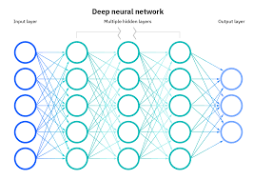
صورة توضيحية توضح فكرة استخدام الخلايا العصبونية لتصنيف الشعر العربي
يتم إدخال كلمات البيت عبر شبكة المدخلات أدناه، ثم تقوم الخلايا العصبونية المدربة بإختيار نوع البحر من المخرجات بناء علي الاوزان التي إكتسبتها أثناء عملية التدريب.
طويل
له
البسيط
دون
الطويل
البحور
السريع
فضائل
المدخلات
شبكة الخلايا العصبونية العميقة
المخرجات

Slide 6
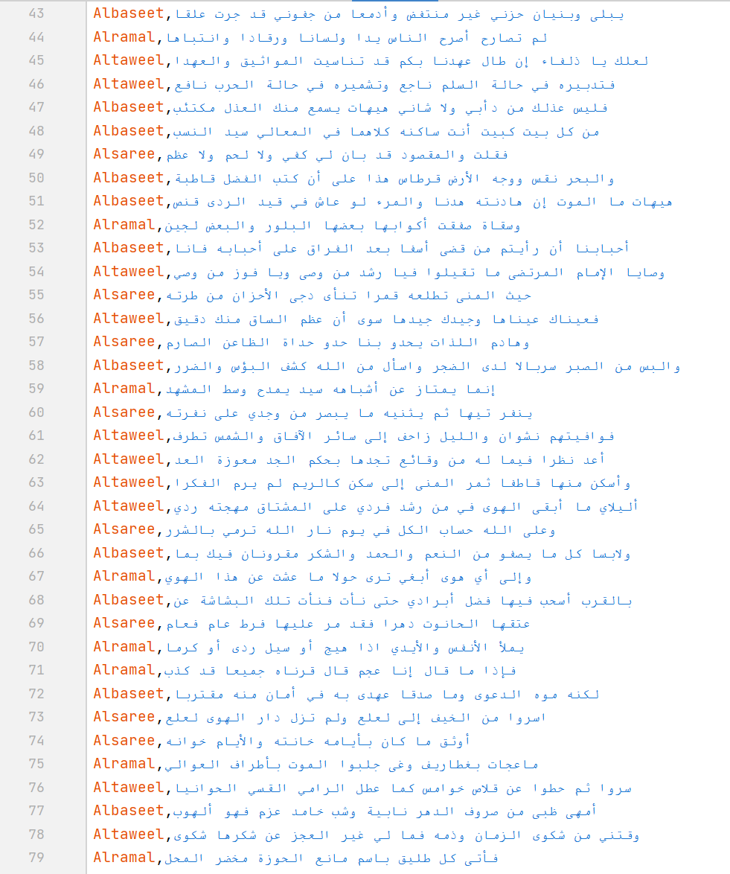
البيانات
البيانات هي 47 الف بيت تم تحميلها من موقع الديوان الإلكتروني، كل بيت من هذه الأبيات يقابله حقل يوضح بحر البيت.
تمت قسمة البيانات بنسبة 80% للتدريب و20% لإختبار النموذج المطور.
الشكل علي اليسار يوضح الأبيات الموسومة

Slide 7
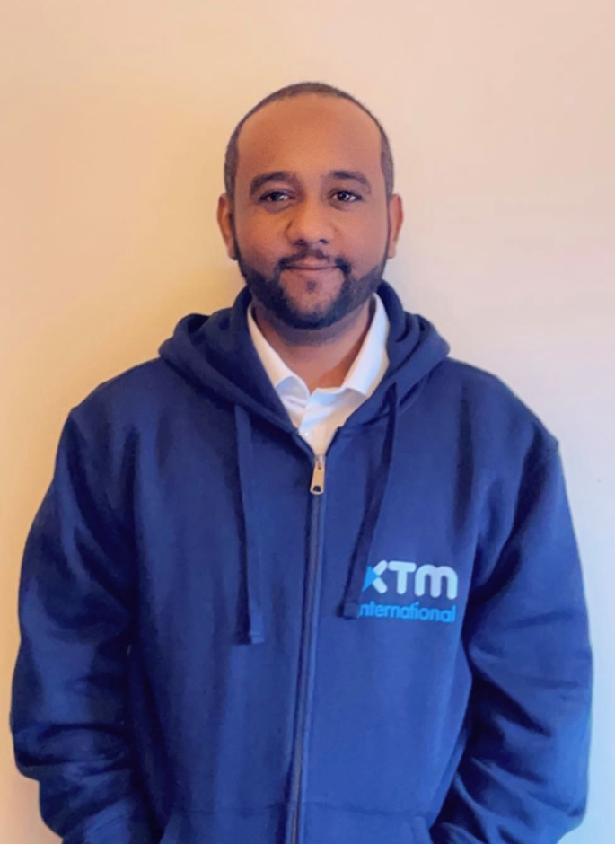
معلومات فريق العمل
د. أحمد إبراهيم أحمد عمر
دكتوارة علوم الحاسوب- جامعة ولفرهامتون- إنجلترا
خبير اللسانيات الحاسوبية بشركة اكس تي ام العالمية - إنجلترا
عضو سابق بالمجموعة البحثية في اللسانيات الحاسوبية بمركز معالجة اللغات بجامعة ولفرهامتون
ماجستير نظم المعلومات بجامعة هارت وات بادنبرا، المملكة المتحدة
بكارليوس علوم الحاسوب، جامعة هارت وات، المملكة المتحدة

